Slide 1
YEM BİTKİLERİ
KABA YEMLER

Slide 2
YEM BİTKİLERİ
Ot obur hayvanların yaşayabilmeleri ve kendilerinden beklenen ürünleri verebilmeleri için gereksinim duydukları özellikleri bünyelerinde taşıyan, belirli ölçülerde yedirildiklerinde hem hayvan sağlığına hem de hayvansal ürünlere zarar vermeyen, gerek kültürü yapılan, gerekse kendiliğinden doğada yetişen bitkilere yem bitkileri adı verilir.

Slide 3
Yem Bitkilerinin Tarım İle İlişkisi Ve Hayvan Beslemedeki Önemi
Tarım denilince akla ilk olarak bitkisel üretim gelse de bitkisel ve hayvansal üretimi birbirinden ayırmak söz konusu bile olamaz. Hayvancılık faaliyetlerinin sürdürülebilir olması için yem bitkilerinin üretimine ihtiyaç vardır.
Ülkemizde tarımda iki önemli sorun vardır. İlki şiddetli erozyon, ikincisi ise verimliliğin düşük olmasıdır. İnsanların bilinçsizce arazilerini kullanması erozyonun en büyük kaynağıdır. Bunun sonucu olarak da hem bitkisel üretim hem de hayvansal üretimde verimlilik düşmektedir.
Hayvansal üretim açısında yem bitkileri üretimi ile hem uygun maliyetlerde hem de kaliteli kaba yem ihtiyacı karşılanmış olunur. Kaliteli hayvansal gıdaların üretimi ve bu gıdaları en uygun maliyette üretilebilmesi için yem bitkileri üretime daha da fazla önem verilmelidir.

Slide 4
Yem bitkilerinin sınıflandırılması
1. Botanik yönden sınıflandırılması
  Baklagil yem bitkileri
  Buğdaygil yem bitkileri
  Diğer familyalardan yem bitkileri
2. Sıcaklık istekleri yönünden sınıflandırma
  Serin mevsim yem bitkileri
  Sıcak mevsim yem bitkileri
3. Ömür uzunlukları yönünden sınıflandırma
  Tek yıllık yem bitkileri
  Çok yıllık yem bitkileri
4. Boylarına göre yem bitkileri (yüksek, orta, kısa boylu yem bitkileri)
5. Yetiştirme ve değerlendirme amacı yönünden sınıflandırma
  Kuru ot bitkileri
  Yeşil yem bitkileri
  Silo yem bitkileri
  Tane yem bitkileri
  Yumru yem bitkileri
  Yeşil gübre yem bitkileri
6. Diğer yönlerden sınıflandırma
  Tuzluluğa dayanıklılık yönünden sınıflandırma
  Toprak asitliğine dayanıklılık yönünden sınıflandırma
  Kuraklığa dayanıklılık yönünden sınıflandırma
  Süs ve yeşil alan bitkisi olarak kullanım yönünden sınıflandırma

Slide 5
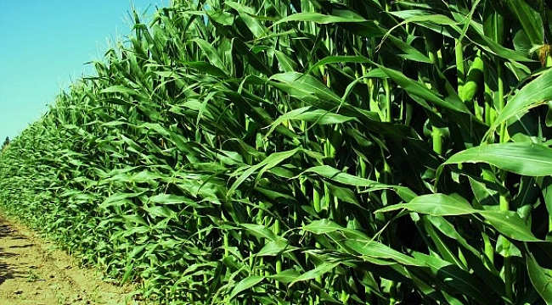
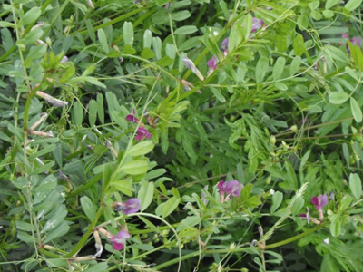
Yem bitkileri
Örnekler:
Yonca
Üçgül
Fiğ+tahıl karışımı
Korunga
Gazal boynuzu
Çim
Mısır (silo yemi olarak)
Yem bezelyesi
Çayır salkım otu
Hayvan pancarı

Slide 6
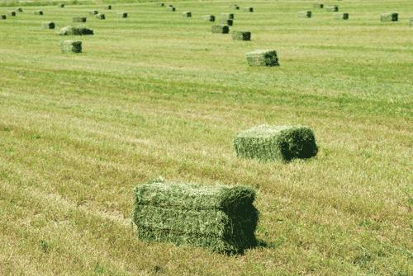
KABA YEM
Birim ağırlıkta düşük oranda sindirilebilir besin maddeleri içeren yemlere “kaba yemler” adı verilir.
Hayvanların normal yaşamlarını sürdürebilmeleri ve kendilerinden beklenen verimi tam olarak verebilmeleri için ihtiyaç duydukları besin maddelerini kaba ve kesif yemleri alarak sağlarlar. Bu yem çeşitlerinin içinde kaba yemler önemli bir yere sahiptir.

Slide 7
Kaba yemlerin sınıflandırılması
Sulu kaba yemler
Yeşil yemler
Kuru kaba yemler
Kutu otlar (buğdaygil kuru otları, baklagil kuru otları ve bugdaygi-baklagil karışımı kuru otları)
Kök ve yumru yemler
Yaş meyveler ve kabaklar
Ağaç, dal ve yaprakları
Silo yemleri (silaj, haylaj)
Sanayi artığı posalar
Kıtlık yemleri (kesler)
Hayvan beslemede kullanılan bazı kaba yemler

Slide 8
Kaba Yemlerin Özellikleri
Kaba yemler birim hacimdeki ağırlıkları yani yoğunlukları düşüktür.
Kaba yemlerin büyük çoğunluğunun ham selüloz içeriği yüksektir. (%16’dan fazla).
Kaba yemlerin büyük çoğunluğu lignin, hemiselüloz, selüloz, pektin vb. maddeler içeren hücre duvarı içeriği bakımında zengindir.
Bir kısım kaba yemlerin kuru madde içeriği yüksek olduğu gibi bir kısım kaba yemlerin ise su içeriği yüksektir.
Mısır silajı, taze ve körpe otların sindirilme derecesi yüksektir. Ancak birim hacimde fazla miktarda su içerdikleri için enerjileri düşüktür.
Kaba yemler protein, vitamin ve mineral maddeler içeriği bakımında büyük farklılıklar gösterirler.

Slide 9
Besin Madde İçeriği
Yem bitkileri genellikle % 70-90 su ihtiva eder. Analiz standartları için yem bitkileri verimi ve besin madde içeriği genellikle kuru madde üzerinde durulur. Yem bitkileri kuru maddesi iki ana kategoriye ayrılabilir.
1- Hücre içeriği; protein, şeker ve nişasta gibi bitki dokusunun yapısal olmayan kısımlarıdır.
2-Hücre duvarının yapısal bileşenleri; selüloz (bitkilerde hücre yapısının büyük bir bölümünü oluşturan kâğıt, yapay ipek ve patlayıcı maddelerin yapımında kullanılan bir karbonhidrat), hemiselüloz (bitki hücrelerinin çeperlerinde selüloz ve pektinlerle birlikte bulunan bazı karmaşık karbonhidratlar ya da polisakaritlerinler) ve lignindir.

Slide 10
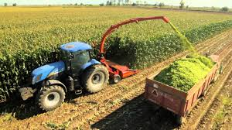
İyi bir kaba yemin özellikleri:
Kaba yemlere dışarıdan bakıldığında kalitesi hakkında kaba bir fikir edinmiş oluruz. Eğer daha doğru fikirler edinmek istiyorsak laboratuar analizleri yapılmalıdır.
İyi bir kaba yem her şeyden önce yedirdiğimiz hayvanın sağlığını olumsuz etkilememelidir.
İyi bir kaba yemin kalitesini belirleyen en önemli faktör, hayvanın yapmış olduğu tercihtir. (Ball ve ark., 1996)
Bütün kaba yem çeşitleri fiziksel özellikleri ( renk, koku, tat, görünüş, sertlik vb.) önemlidir ve kaba yemler bu özellikleri istenen düzeylerde taşımalıdır.

Slide 11
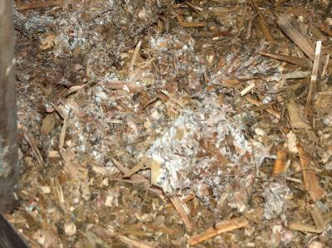
İyi bir kaba yemin özellikleri:
Yem bitkilerinin hasatları sırasında yaprak, sap ve dal kayıpları en az indirilmelidir.
Kuru kaba yemlerde de sulu kaba yemlerde de küflenme ve bozulmanın önüne geçilmelidir.
Kaba yemlerde kurutma, depolama ve silolama kayıpları en aza indirilmelidir.
Kaba yemlerin kalitesini iklim, toprak özellikleri, yetiştirme koşulları, hayvanın türü ve ırkı etkilemektedir.
Yem bitkilerinin çok geç biçilmesi sonucu hücre duvarı içeriği artacağından kalite olumsuz etkilenir. Bu nedenle kaba yemler en uygun dönemde hasat edilmelidir.

Slide 12
İyi bir kaba yemin özellikleri:
Ruminant hayvanlar için iyi bir kaba yemin sindirilme derecesi yüksek olmalıdır.
İyi bir kaba yem hayvanın gereksinin duyduğu ölçülerde besin maddelerini içinde arındırmalıdır. (enerji, protein…)
Hasat edilen kaba yemlerin içerisinde yabancı maddeler olmamalıdır.

Slide 13
Kaba yemlerde sindirilebilirliği belirleme paremetreleri
Nötral deterjan lif (NDF): Hücre duvarının lifli karbonhidratlarını (selüloz ve hemi-selüloz), lignin, ligninleşmiş ve sıcaklıkla zarar görmüş bir kısım proteinleri ve silisyum içerir. Sindirim sisteminin hacimsel kapasitesi dikkate alındığında, NDF değeri ile hayvanın yemi tüketimi hakkında da fikir sahibi olunabilir. Hayvanın canlı ağırlığına bağlı olarak kuru madde alım yüzdesi (KMA) NDF değeriyle aşağıdaki formülle hesaplanmaktadır.
  %KMA = 120 / NDF
Asit deterjan lif (ADF): ADF ise NDF içerisinden hemi-selüloz çıkartılarak elde edilir. Bu nedenle bu fraksiyon, yemin sindirilebilirliği hakkında ve hayvanın enerji alımı hakkında fikir veren iyi bir göstergedir. Sindirilebilir kuru madde (SKM) ADF değerinden aşağıdaki formülle hesaplanmaktadır.
  %SKM = 88.9 - (0,779 * %ADF)
Asit deterjan lignin (ADL): Yemlerin sindirilebilirliği ve net enerji değerini belirlemede kullanılan, asit deterjan solüsyonlarda çözünmeyen bitki hücre duvarı elemanlarından biride lignindir.

Slide 14
Nispi Yem Değeri
Yem kalitesi genellikle yemin kimyasal, fiziksel ve biyolojik değerlerinin ölçülmesi ile saptanır. ABD’de yonca bitkisi için geliştirilen ve diğer yemler içinde kullanılan nispi yem değeri (NYD) (Relative Feed Value, RFV) yemlerin besleme değerini ölçmede kullanılmaktadır (Ball ve ark. 1996). Nispi yem değerinin hesaplanmasında asit deterjan lif (ADF) ve nötr deterjan lif (NDF) değerlerinden yararlanılmaktadır (Moore ve Undersander 2002).
Nispi yem değerini hesaplamak için % KMS ve %KMT değerleri formülde yerine konulur.
NYD = % KMS x % KMT x 0.775

